Slide 1

Empreendedorismo
Aula 07

Slide 2
Objetivo da disciplina
Capacitar alunos na formatação de negócios na área de TI.
Trabalhar o diagnóstico de problemas e desenvolvimento de ideias;
Utilizar ferramentas de desenho de negócios para facilitar o processo de aprendizagem;
Apresentar o segmento de negócios em TI (Startups, Incubadoras, Aceleradoras);
Introduzir os alunos nas estruturas possíveis de financiamento e sustentabilidade de negócios.

Slide 3


Pauta do dia
Resumo dos negócios e projetos;
O que fizeram até agora? E ontem?
O que vamos fazer?

Slide 4
Negócio 1 – Fashion Colors
Problema: deficientes visuais tem dificuldade de definir cores das roupas que vestem.
Solução MPV: App para identificar cores de roupas.
Cliente: 3,6 % da população brasileira> pessoas que usam smartphone> cegueira nível médio para alto.
Modelo de Negócio: cotas de propaganda
Situação: Ideia interessante que precisa ser validada.

Slide 5
Negócio 2 - Lib-on
Problema: Dificuldade em consulta e empréstimo de livros na biblioteca.
Solução MPV: sistema de empréstimo no IFPE
Cliente: instituições de ensino.
Modelo de Negócio: venda do sistema
Situação: Idéia com baixo poder de venda. Problema superficialmente tratado do ponto de vista do cliente.

Slide 6
Negócio 3 – Estude você mesmo
Problema: deficientes visuais tem dificuldade de acessar materiais de estudo online.
Solução MPV: Portal de conversão de materiais de forma acessível para Deficientes visuais.
Cliente: 3,6 % da população brasileira> pessoas que usam internet para estudar.
Modelo de Negócio: assinaturas (?)
Situação: Negócio ainda mal definido com escopo de atuação muito amplo.

Slide 7
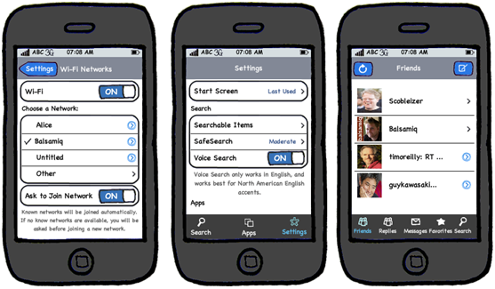
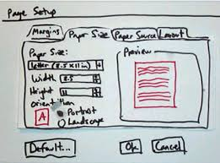
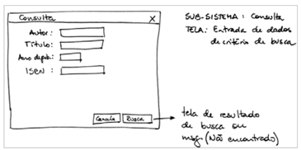
Mostrem os protótipos

Slide 8
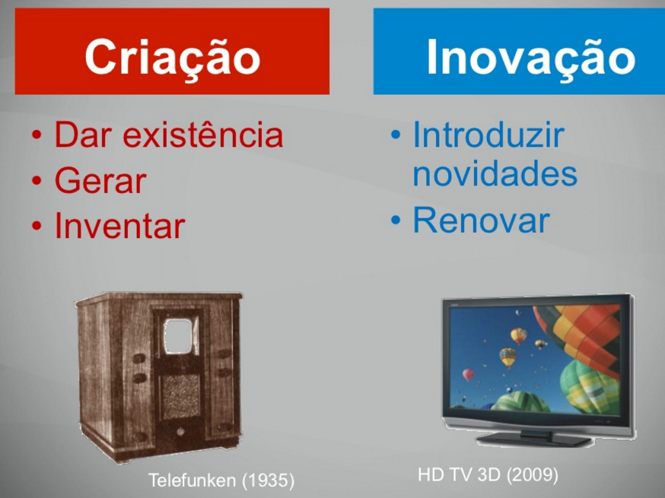
Vocês estão criando algo ou inovando?

Slide 9
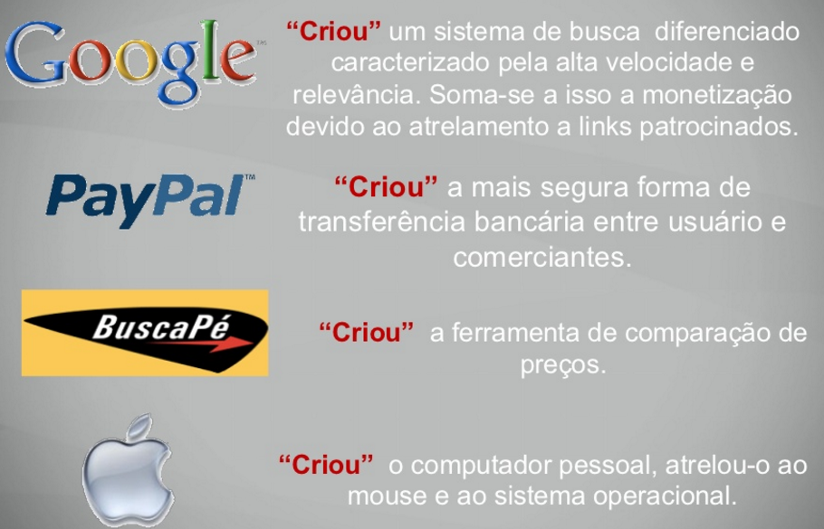
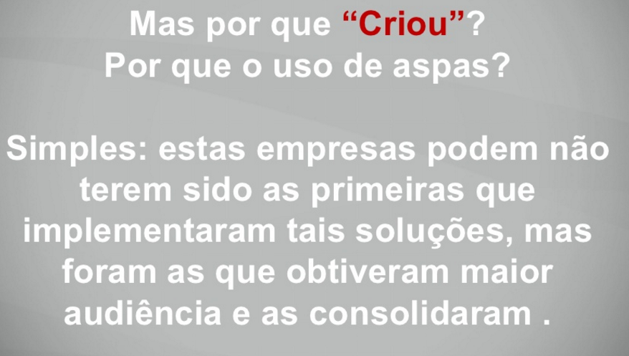

Slide 10
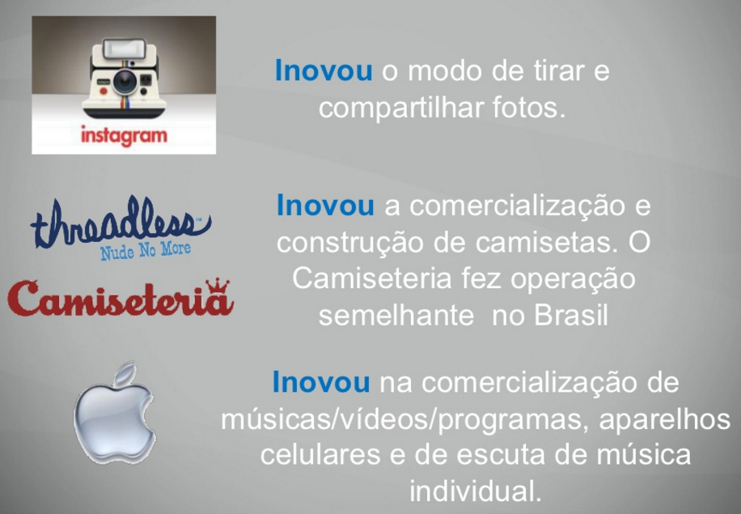
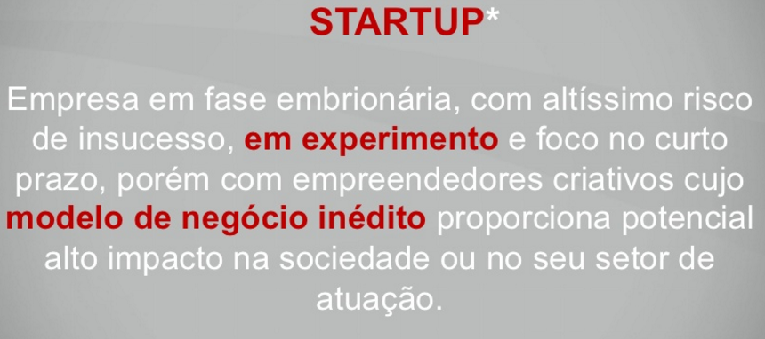
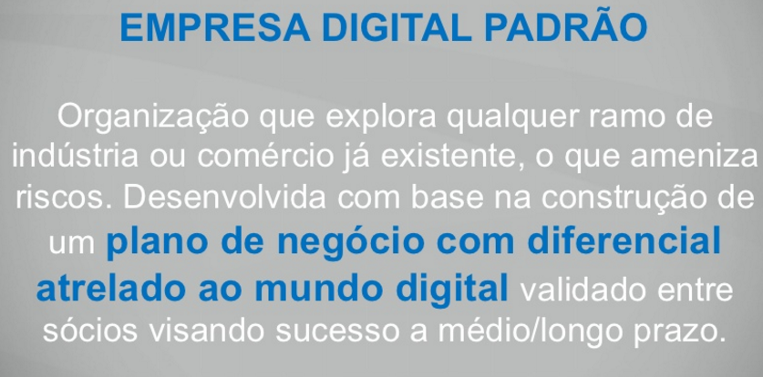

Slide 11
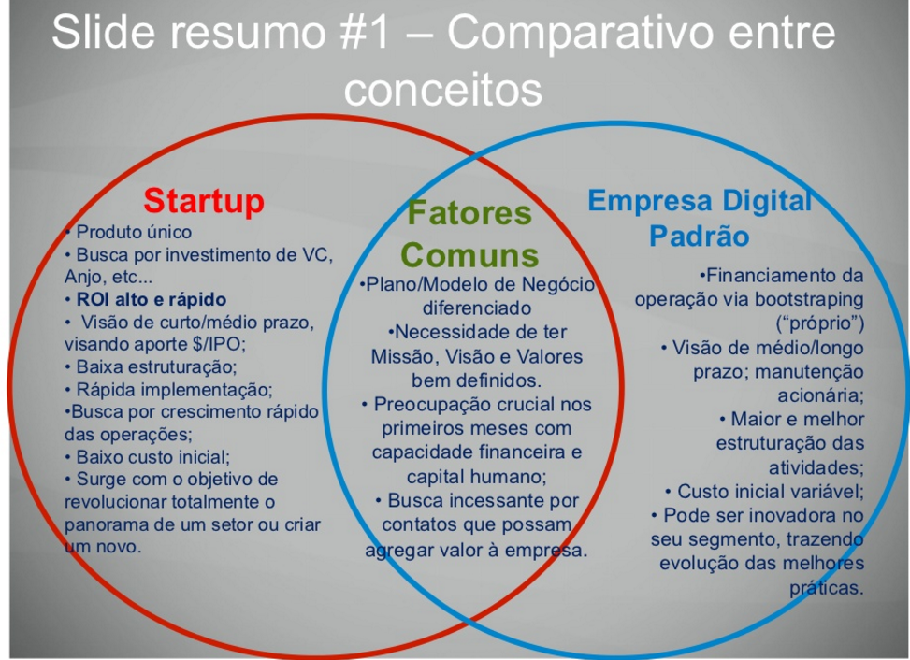

Slide 12
Vamos conversar sobre Planejamento e Organização?

Slide 13
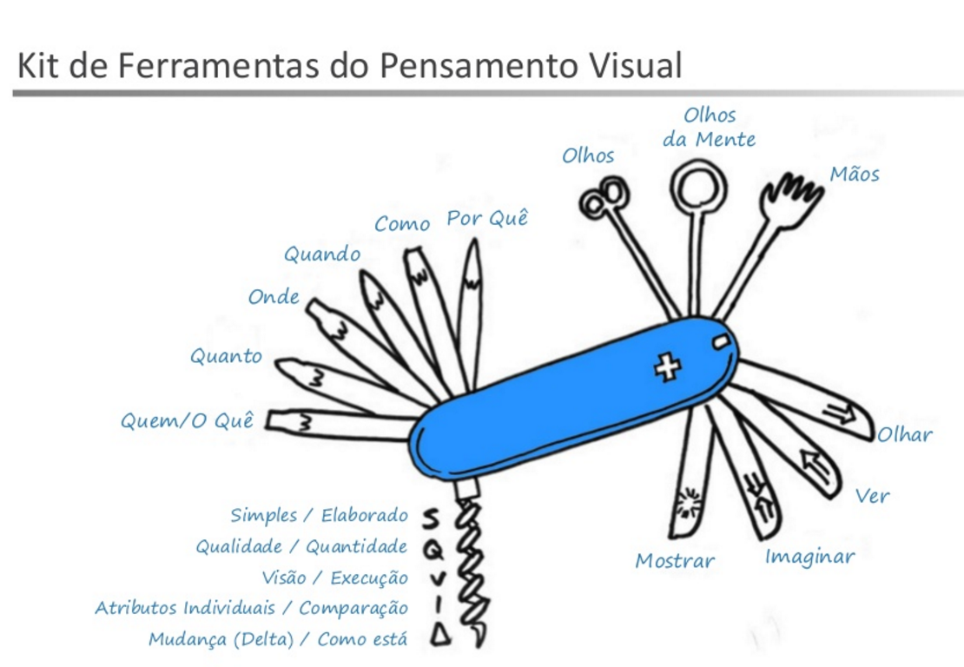

Slide 14
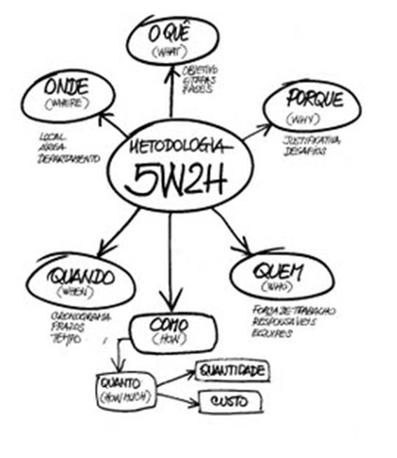
Tudo se resume à
5W2H;
Pensamento visual (olhar, ver, imaginar e mostrar);

Slide 15
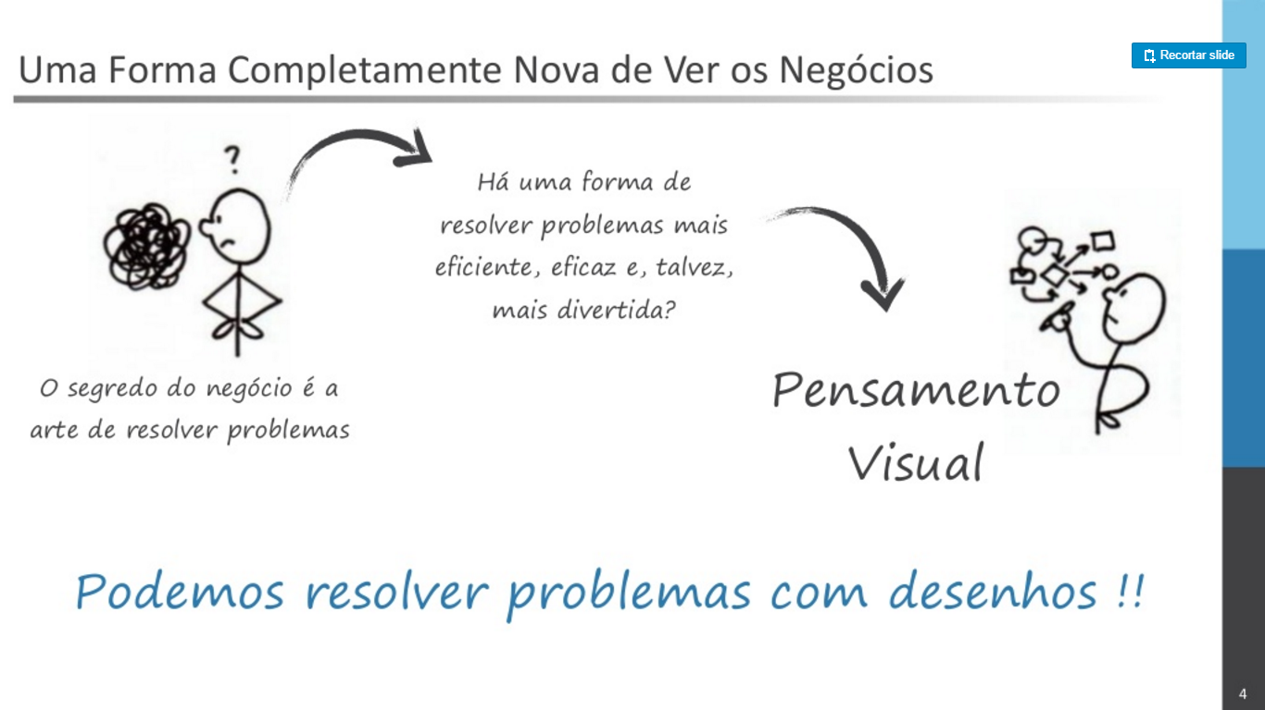

Slide 16
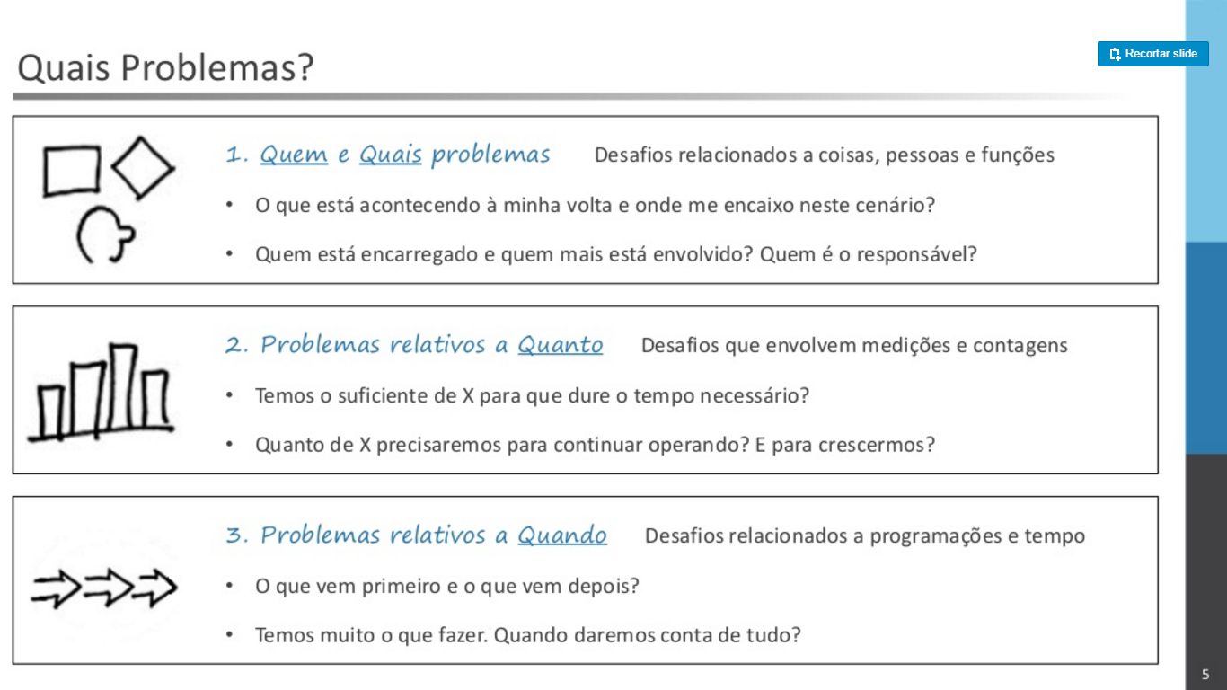

Slide 17
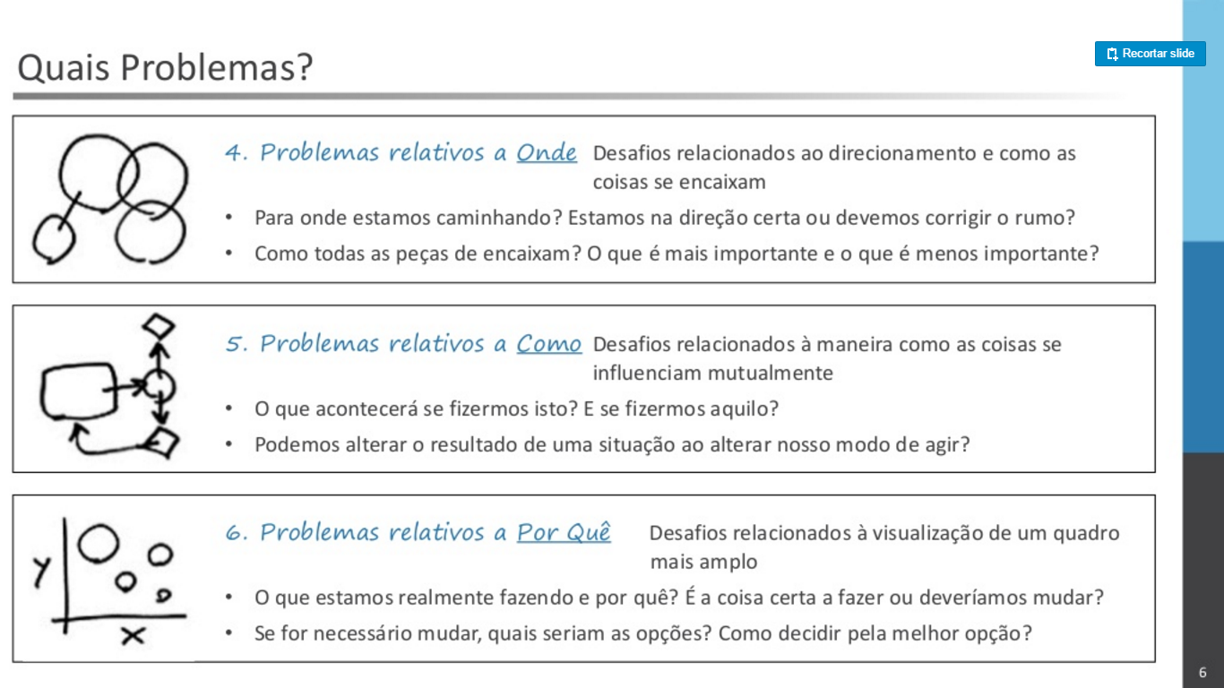

Slide 18
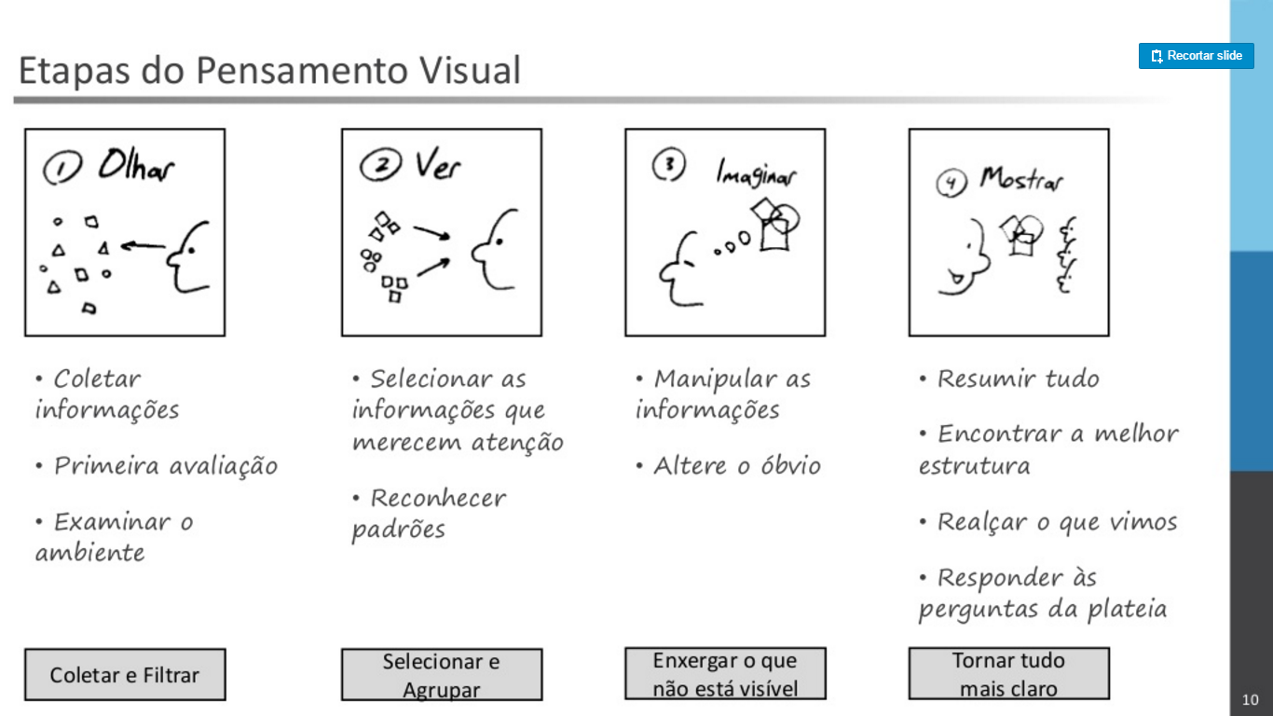

Slide 19
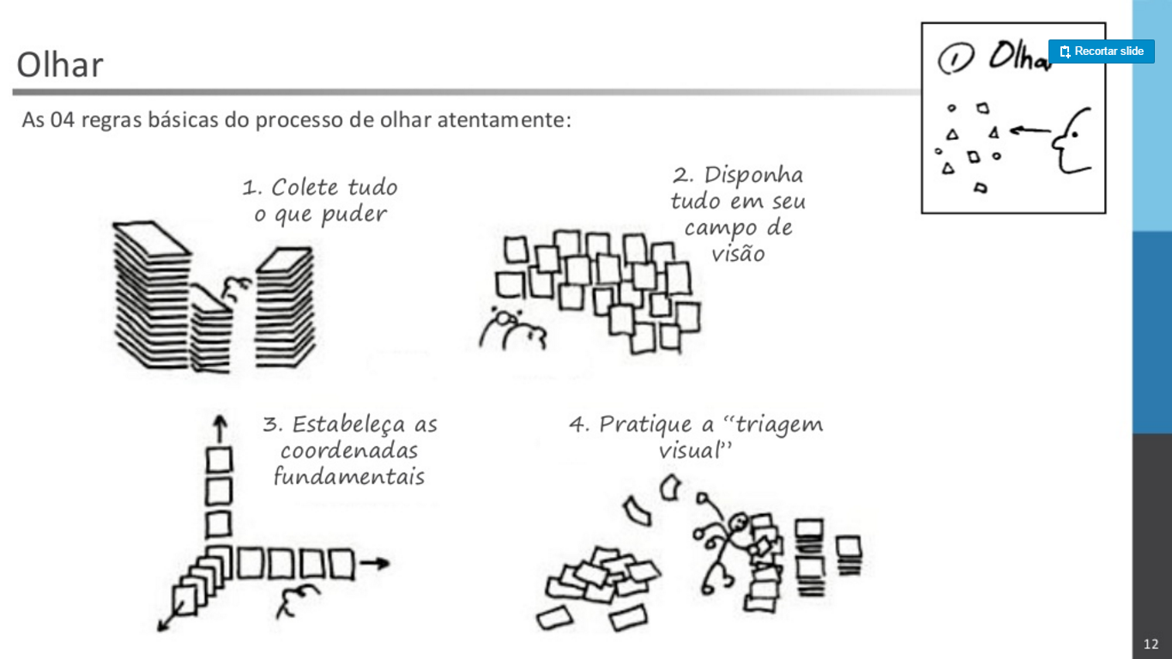

Slide 20
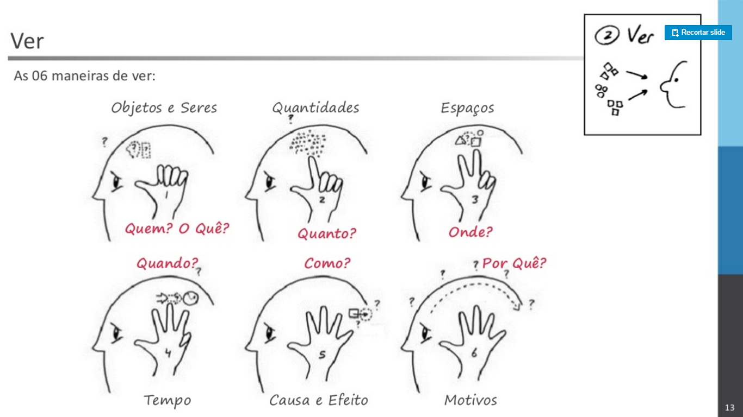

Slide 21
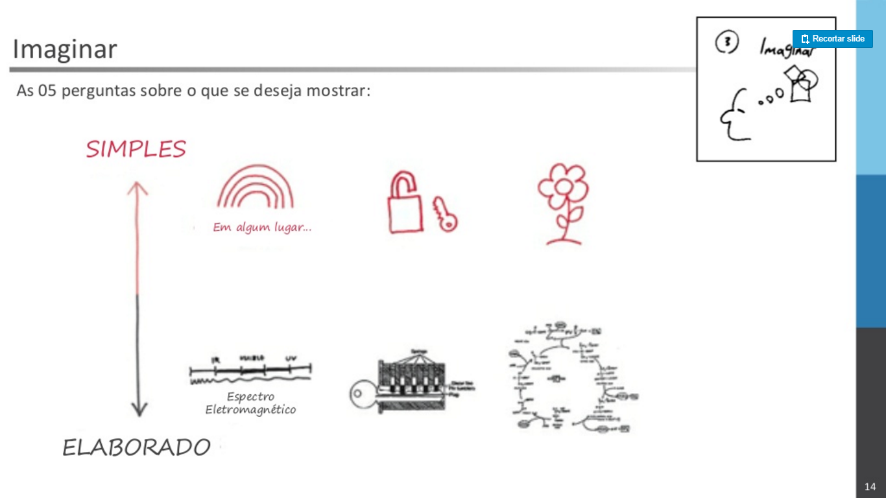

Slide 22
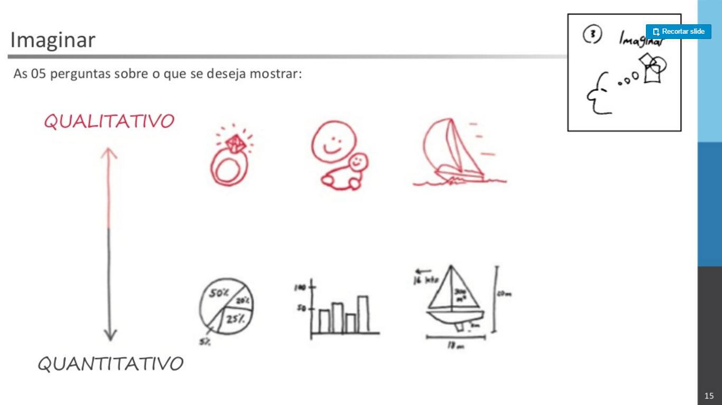

Slide 23
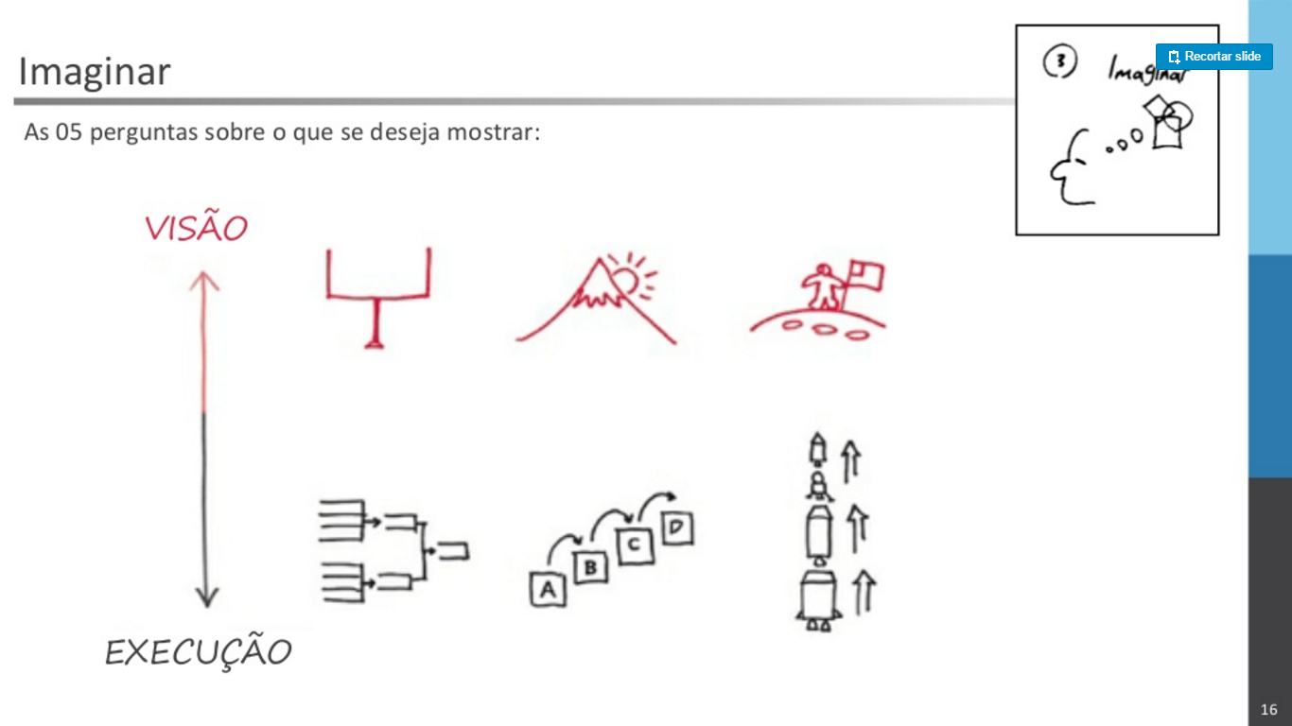

Slide 24
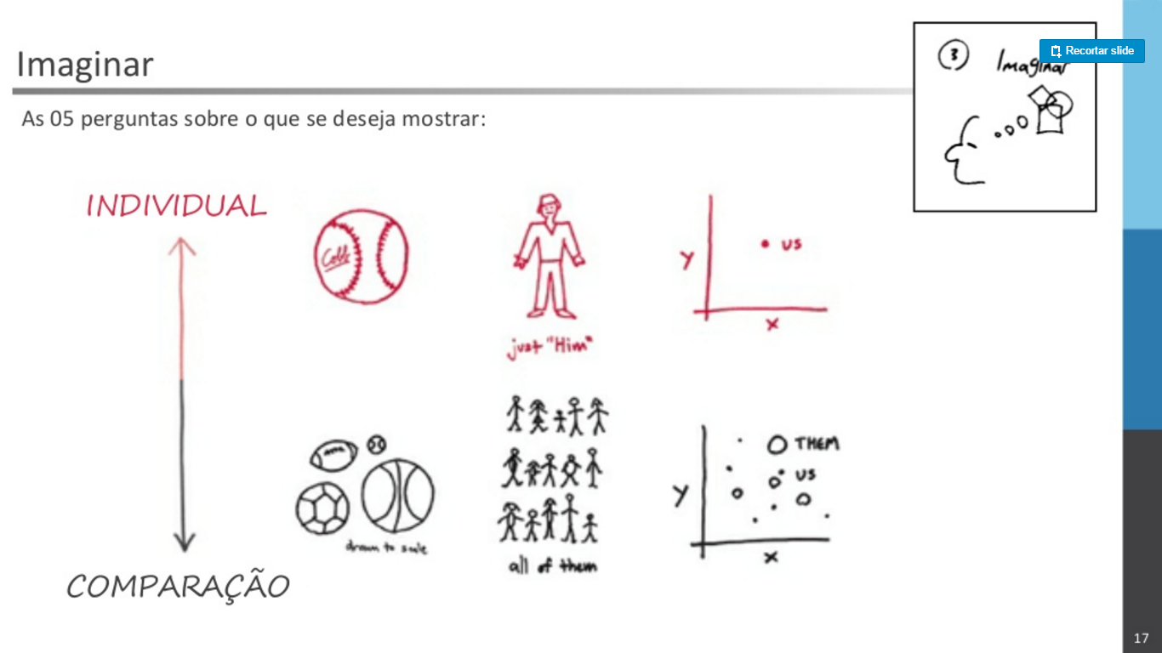

Slide 25
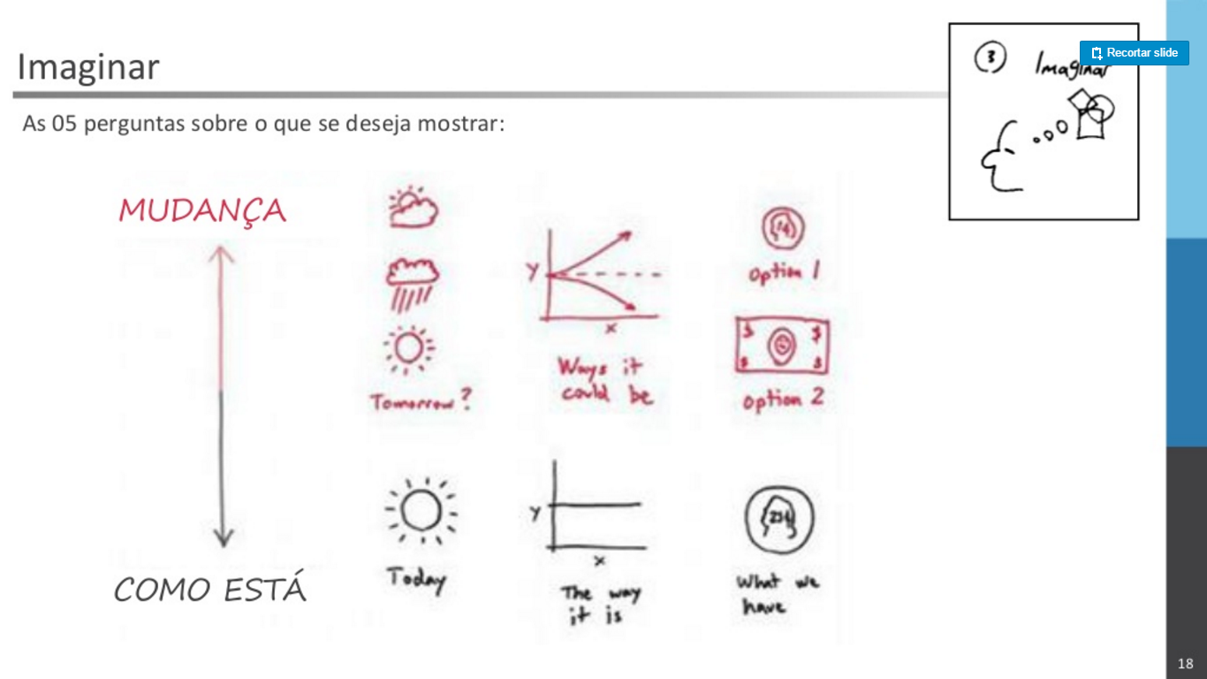

Slide 26
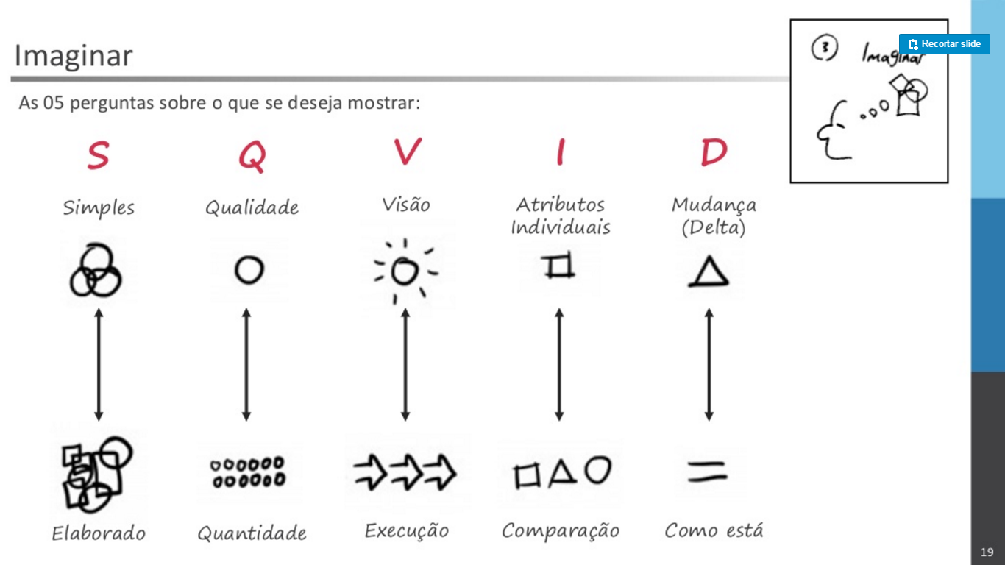

Slide 27
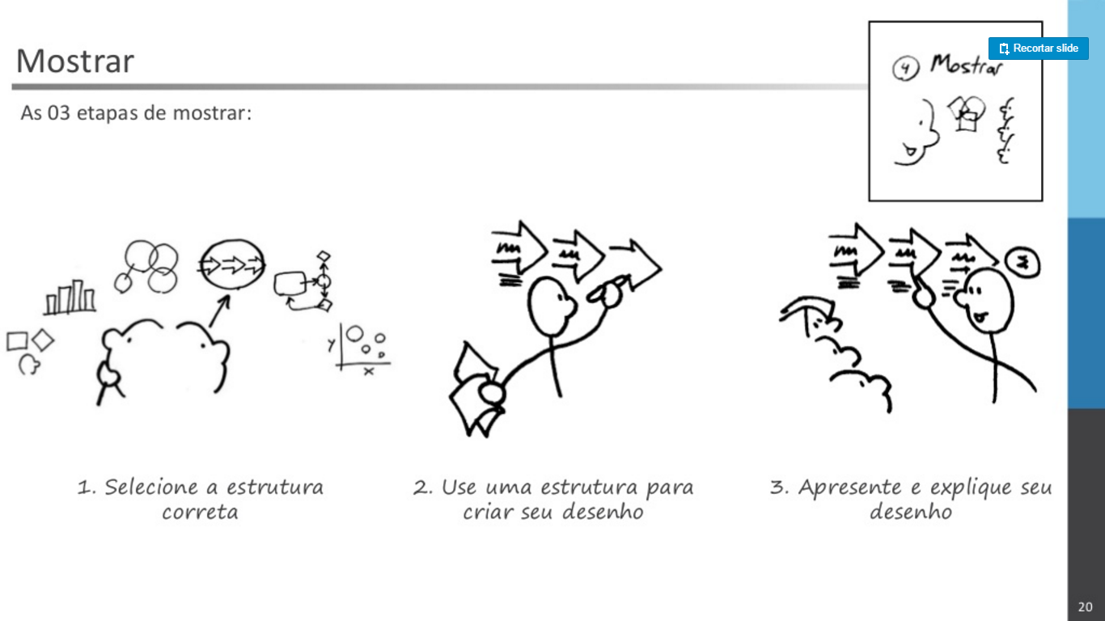

Slide 28
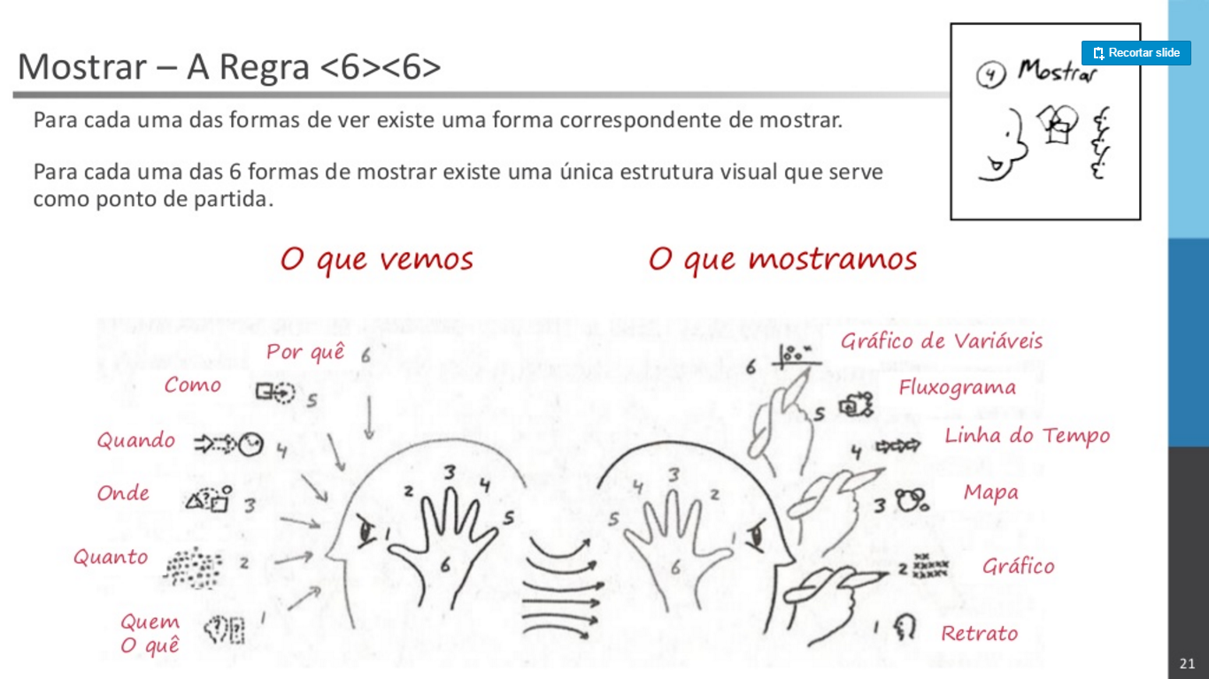

Slide 29
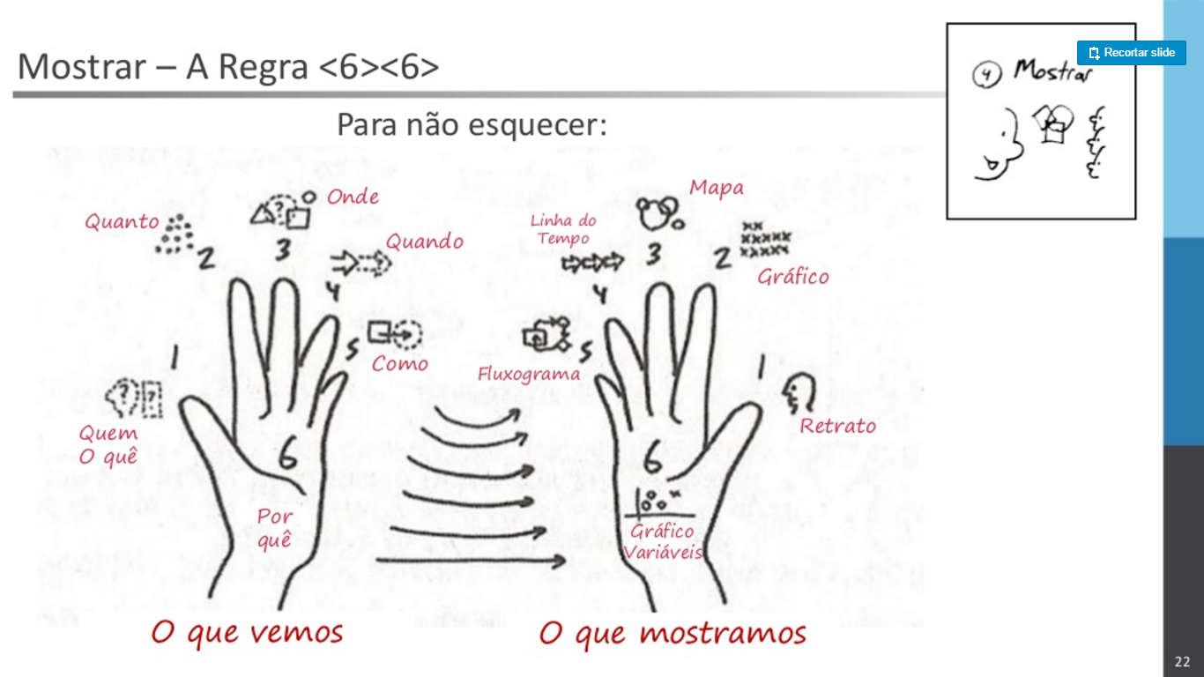

Slide 30
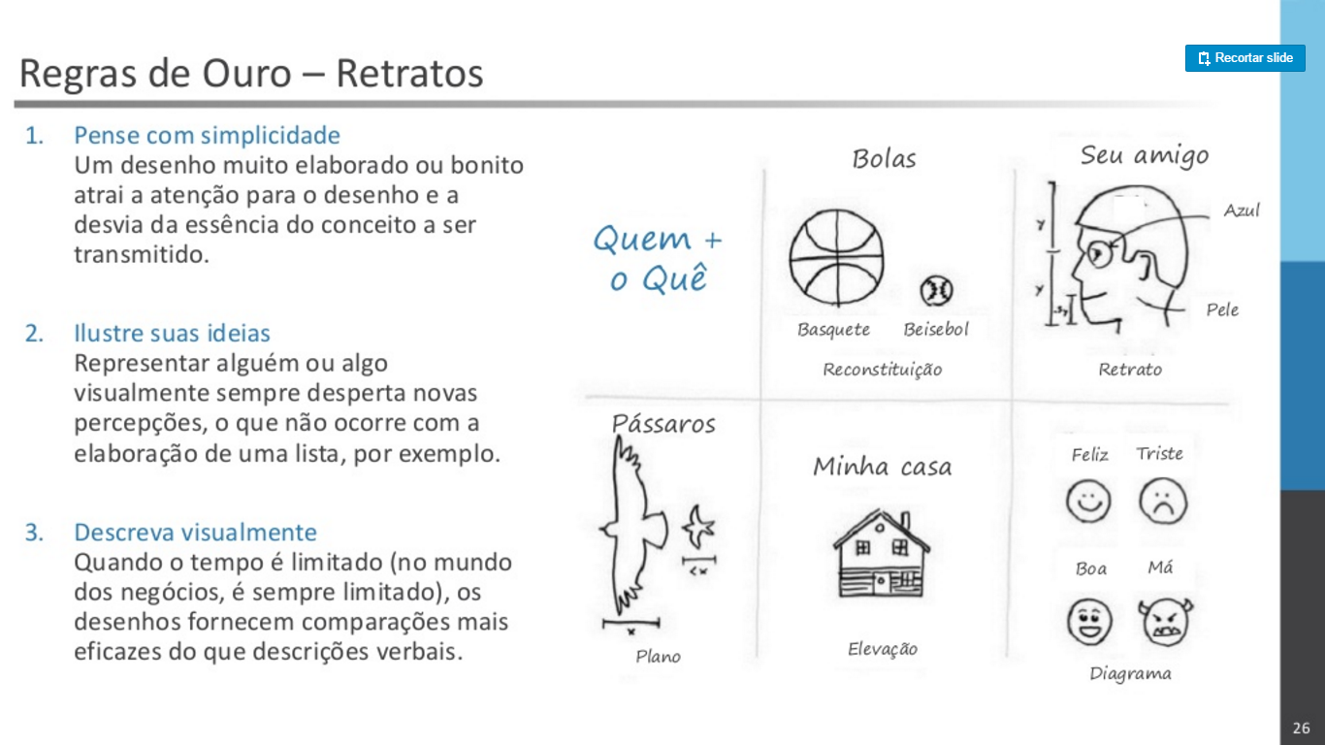

Slide 31
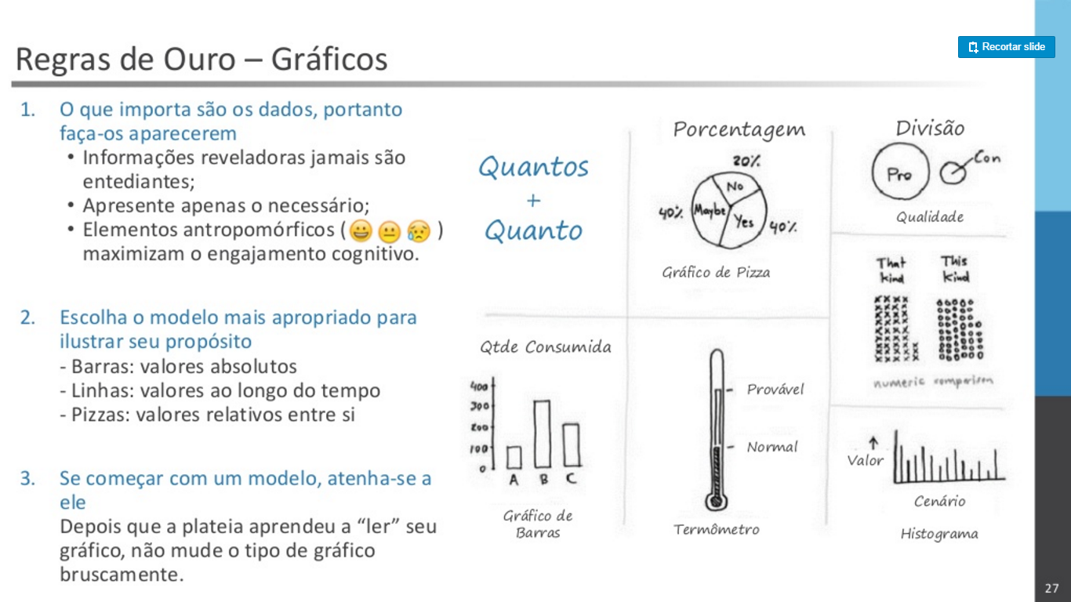

Slide 32
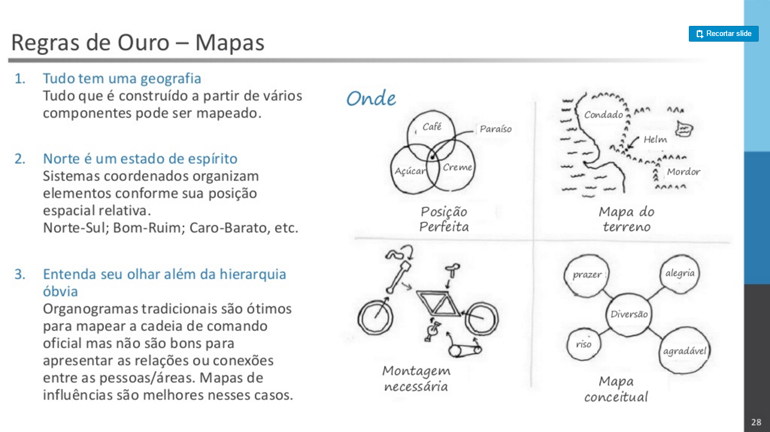

Slide 33
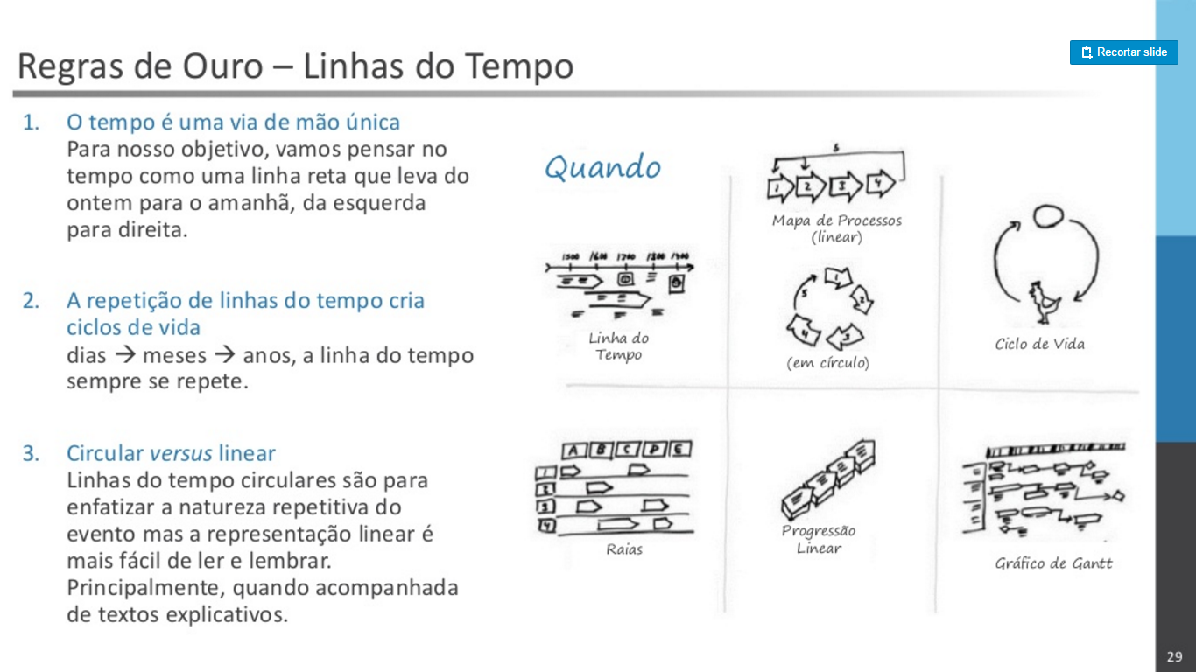

Slide 34
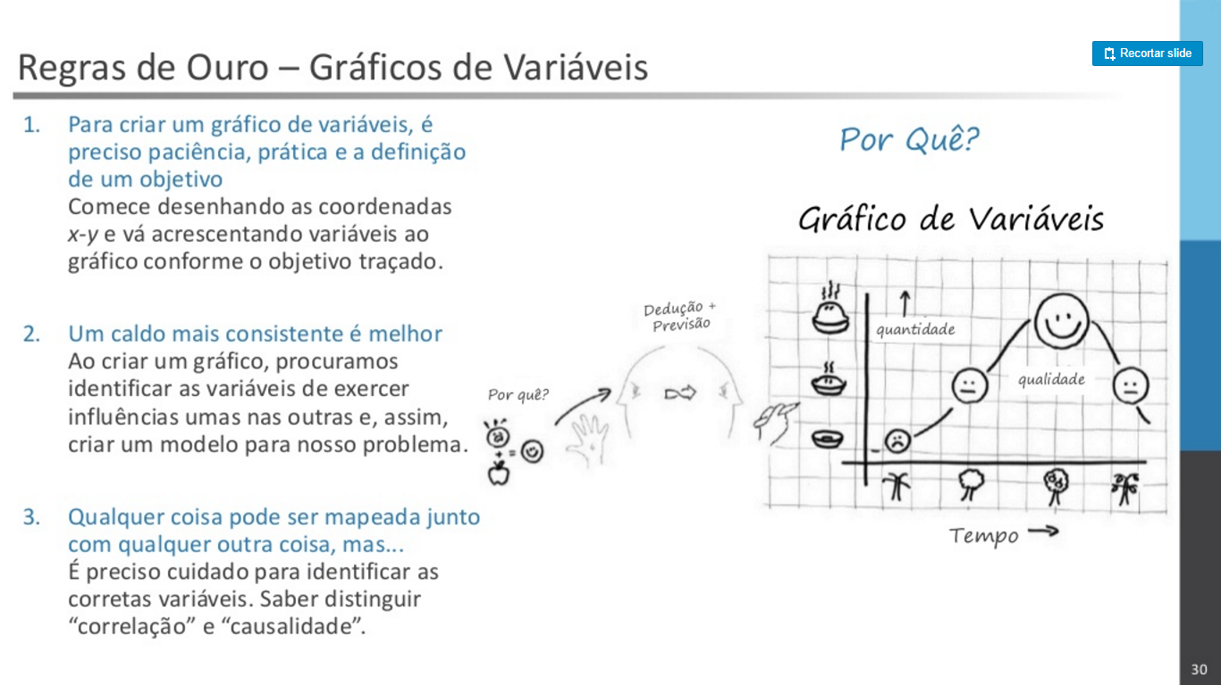
Notes:
Referências
https://pt.slideshare.net/reurysonfidelis/anotaes-desenhando-negcios
https://www.mudevoceomundo.com/single-post/2015/02/10/Desenhe-ideias-e-neg%C3%B3cios
https://pt.slideshare.net/neigrando/cpbr7-pensamento-visual-e-prototipagem
https://pt.slideshare.net/gilgiardelli/empreendedorismo-digital-startup-ou-empresa-inovadora

